Slide 1
Pengantar Stokastik Bagian 1

Slide 2
Review Variabel Random dan Probalilitas Bersyarat
Percobaan Random adalah percobaan yang kemungkinan hasilnya dapat diterkatetapi tidak dapat diketahui dengan pasti kemungkinan mana yang terjadi (muncul).
Experimen merupakan percobaan yang dapat diulang dengan kondisi yang sama, sedangkan hasilnya belum tentu sama. Misal : satu uang dilempar sekali, satu dadu dilempar dua kali, dua mata uang dilempar sekali, dan lain-lain.
Ruang sample suatu experiment ialah himpunan semua hasil experiment yang mungkin.
Ruang sample sering disebut Space / State Space (S atau Ω). Kejadian /Event (E) merupakan himpunan bagian dari Ω (E ⊂ Ω)

Slide 3
Probabilitas
Probabilitas merupakan satu alat yang sangat fundamental untuk mengembangkan proses stokastik, baik teori maupun aplikasi model-model stokastik pada berbagai bidang ilmu.
Berdasarkan perkembangannya, secara formal probabilitas didefinisikan dalam berbagai cara meliputi :

Slide 4
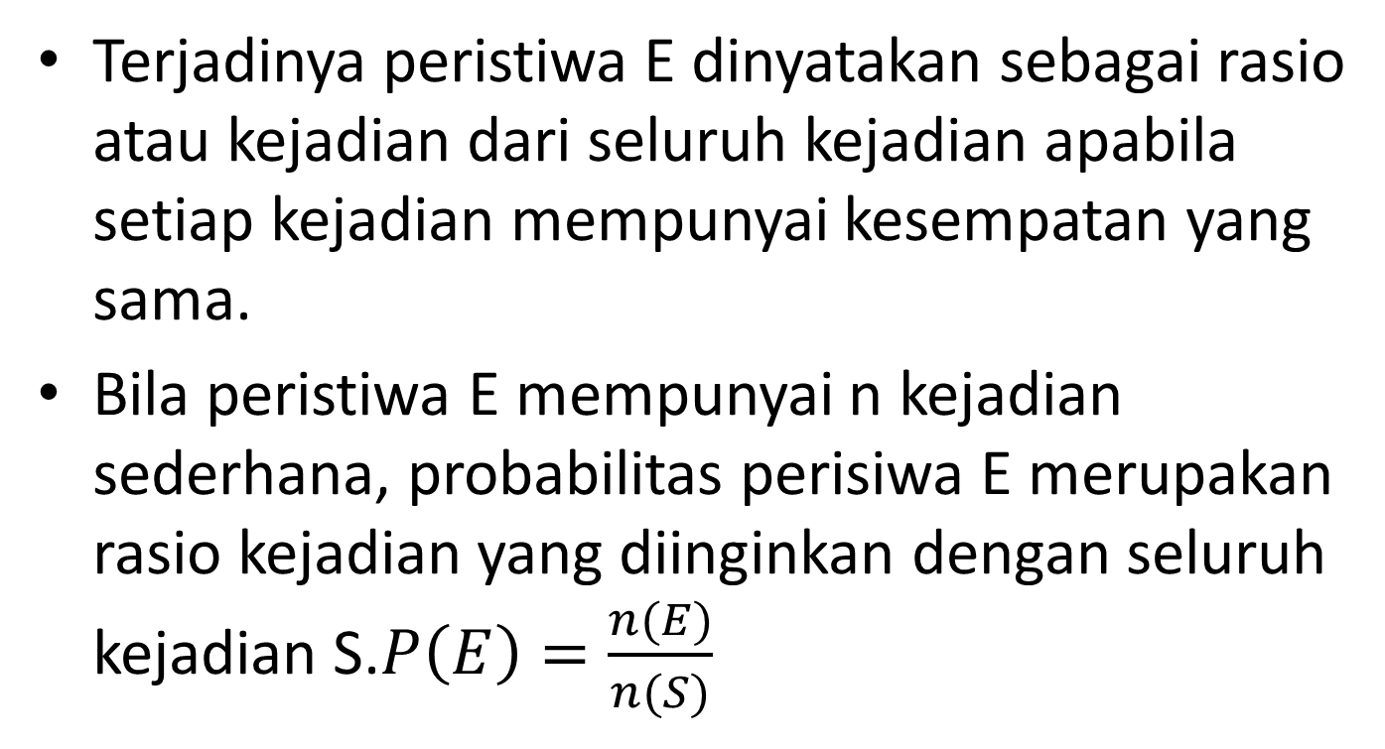
a. Definisi secara klasik (Prior)
Terjadinya peristiwa E dinyatakan sebagai rasio atau kejadian dari seluruh kejadian apabila setiap kejadian mempunyai kesempatan yang sama.
Bila peristiwa E mempunyai n kejadian sederhana, probabilitas perisiwa E merupakan rasio kejadian yang diinginkan dengan seluruh kejadian S.$P\left(E\right)=\frac{n(E)}{n(S)}$

Slide 5
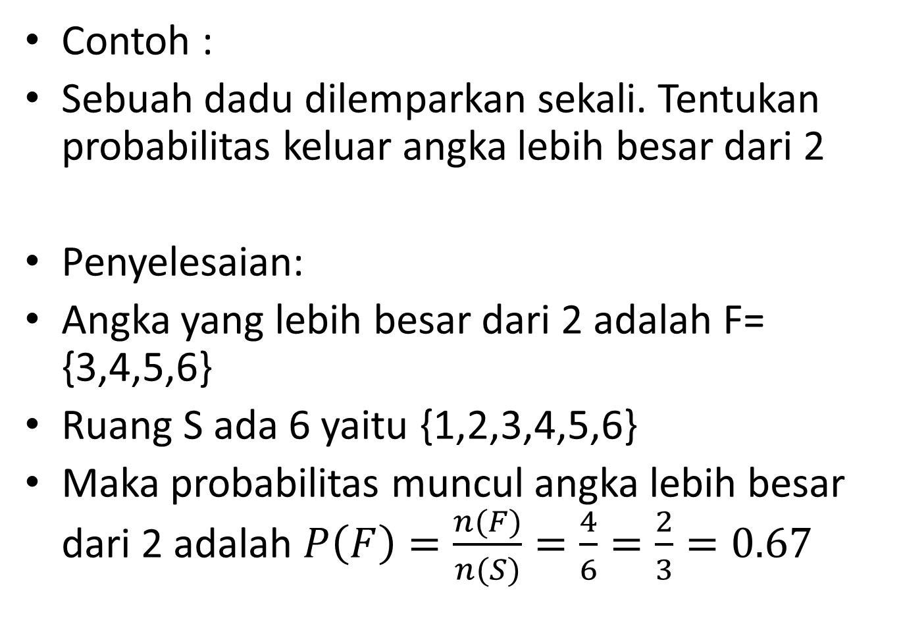
Contoh :
Sebuah dadu dilemparkan sekali. Tentukan probabilitas keluar angka lebih besar dari 2
Penyelesaian:
Angka yang lebih besar dari 2 adalah F= {3,4,5,6}
Ruang S ada 6 yaitu {1,2,3,4,5,6}
Maka probabilitas muncul angka lebih besar dari 2 adalah $P\left(F\right)=\frac{n(F)}{n(S)}=\frac{4}{6}=\frac{2}{3}=0.67$

Slide 6
Definisi Frekuensi (Posterior)
Salah satu kelemahan probabiltas klasik adalah pada kejadian yang menghasilkan suatu hasil yang infinit.
Dalam keadaan demikian, orang sering memandang probabilitas dengan memperhatikan harapan frekuensi relative dalam jangka panjang.
Contoh :
Pandang suatu percobaan melemparkan sebuah dadu sebanyak 300 kali. Hasil percobaan ini disajikan dalam tabel berikut :

Slide 7
Definisi Subjektif
Dalam beberapa perilaku kehidupan, kadang-kadang kita mendengar atau membuat pernyataan seperti :
- Berapa probabilitas bahwa istri/pacar saya mencintai saya?
- Berapa probabilitas bahwa Si-A akan pulang ke rumah sekarang?

Slide 8
Dari pertanyaan-pertanyaan tersebut mungkin setiap orang yang kita tanyakan akan mempunyai jawaban yang berbeda-beda.
Si-A mungkin mengatakan bahwa probabilitas akan terjadinya PD ke-3 pada akhir tahun ini adalah 0,01; si B mengatakan 0,02; si C mengatakan 0,08 dan seterusnya.
Probabilitas yang disebutkan tersebut disebut Probabilitas Subjektif.

Slide 9
Definisi Axiomatis
Probabilitas klasik maupun frekuensi memerlukan suatu syarat percobaan dengan hasil yang terjadi berdasarkan syarat uniform.
Pada sisi lain, mungkin kita sulit memperoleh syarat itu. Untuk tujuan tersebut perlu didefinisikan probabilitas yang dapat menggambarkan sifat-sifat esensial probabilitas yang disebutkan sebelumnya.
Definisi probabilitas yang dimaksud adalah probabilitas axiomatik.
Probabilitas ini pertama kali dikenalkan oleh Kolmogorov pada tahun 1933.
Sebelum mendefinisikan probabilitas axiomatic, yang pada dasarnya berhubungan secara langsung dengan teori ukuran dalam analisis real, sangat beralasan jika
pertama kali kita mendefinisikan suatu konsep penting yaitu FIELD dan σ- FIELD.

Slide 10
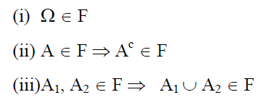
Definisi FIELD
Suatu himpunan F dikatakan suatu Field (Aljabar) jika :

Slide 11
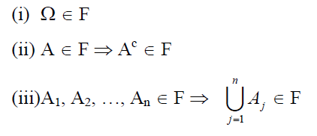
Suatu himpunan F dikatakan suatu σ-Field (σ-Aljabar) jika :

Slide 12
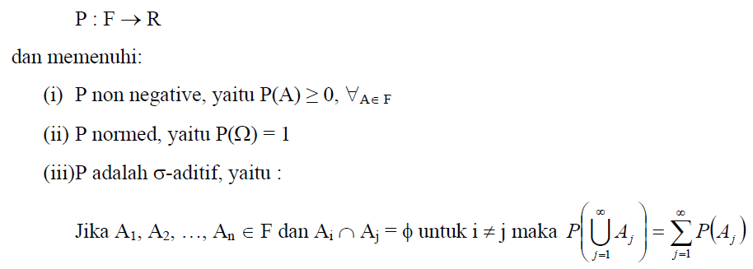
Suatu ukuran probabilitas P adalah suatu fungsi himpunan yang didefinisikan pada σ-field F :

Slide 13
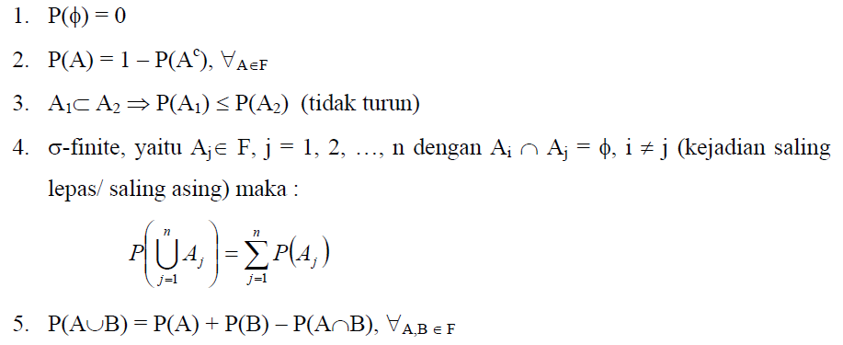
Berdasarkan definisi ini kita akan dapat melihat sifat-sifat P, yaitu :

Slide 14
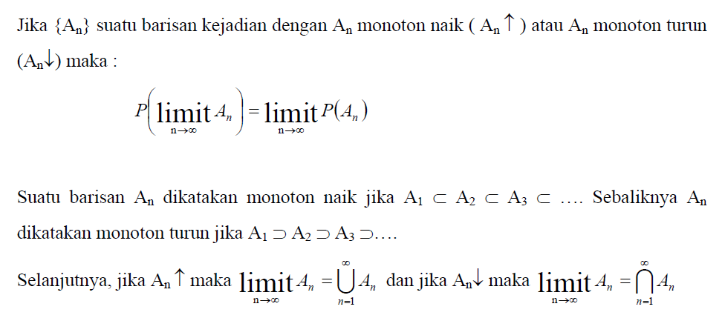
Salah satu sifat yang sangat penting juga sebagai berikut:

Slide 15
Probabilitas Bersyarat

Slide 16
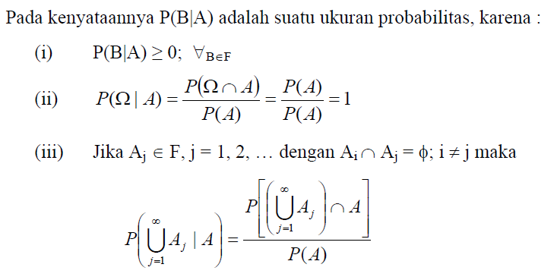
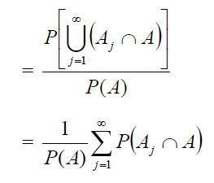

Slide 17
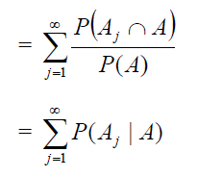

Slide 18
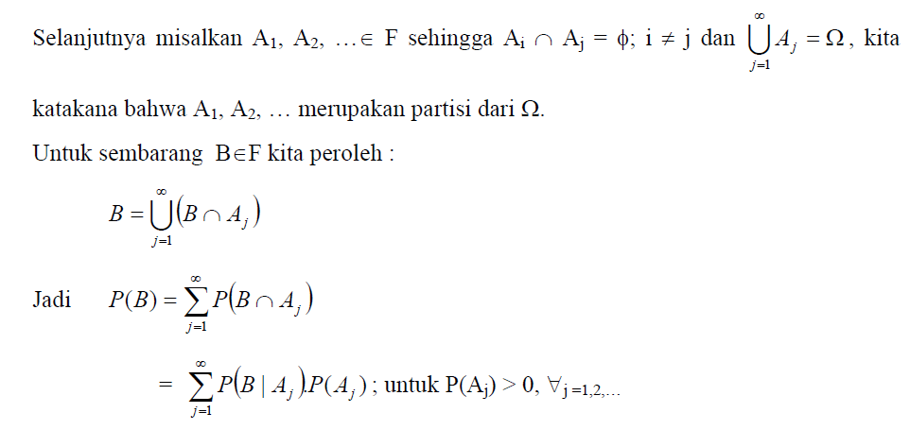

Slide 19
Teorema Bayes

